Slide 1



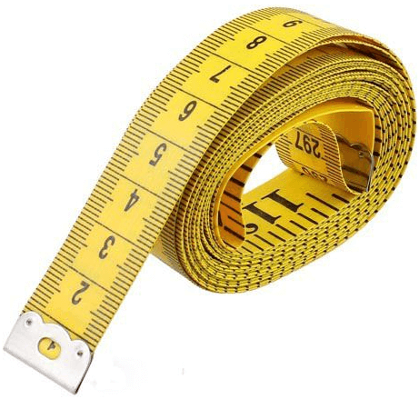
Hiện tượng
Think
Pair
Share
Khởi động
Vì sao khi đo chiều dài của sân trường người ta thường dùng thước cuộn hoặc thước dây, còn trong quá trình học tập các em lại thường sử dụng thước kẻ để đo?
- Người ta dùng thước cuộn/dây để đo sân trường vì kích thước sân trường rất lớn, vượt quá giới hạn đo của thước kẻ, đồng thời thước cuộn/dây có khả năng đo trên quãng đường dài linh hoạt và chính xác hơn.
- Trong khi học sinh dùng thước kẻ để đo các vật dụng nhỏ, có kích thước phù hợp với giới hạn đo của thước kẻ trong học tập.

Slide 2

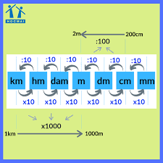

Baøi 4: Ño chieàu daøi
1. Đơn vị và dụng cụ đo chiều dài
a
Cảm nhận và ước lượng chiều dài của vật
12,5
1,25m = ...........dm
b. 0,1dm = ...........mm
c. ........ mm = 0,1m
d. ....... cm = 0,5dm
10
100
5
Đơn vị chuẩn là mét (m)

Slide 3



Hiện tượng
1. Đơn vị và dụng cụ đo chiều dài
Cảm nhận của em về chiều dài đoạn thẳng AB so với chiều dài đoạn thẳng CD ?
01
?
Hãy ước lượng chiều dài hai đoạn thẳng đó?
02
?
Muốn biết kết quả ước lượng có chính xác hay không ta phải làm thế nào?
03

Slide 4
Baøi 4: Ño chieàu daøi
1. Đơn vị và dụng cụ đo chiều dài
Em có biết:
Ngoài đơn vị đo độ dài là mét, một số quốc gia còn dùng các đơn vị đo độ dài khác:
+ 1 in (inch) = 2,54cm
+ 1 dặm (mile) = 1609m (≈ 1,6km)
Một số đơn vị đo chiều dài với khoảng cách lớn như đơn vị thiên văn (AU), đơn vị năm ánh sáng (ly) và đơn vị đo dùng để đo kích thước các vật nhỏ micromet, nanomet, angstrom.
Tivi lớn nhất thế giới có màn hình 98 inch. Hãy tính chiều dài của tivi theo đơn vị cm?

Slide 5
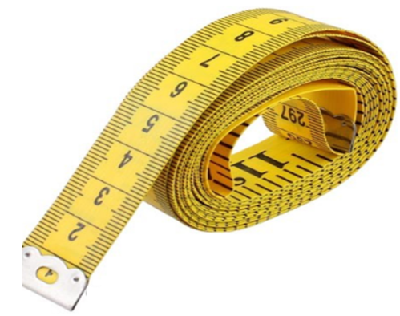

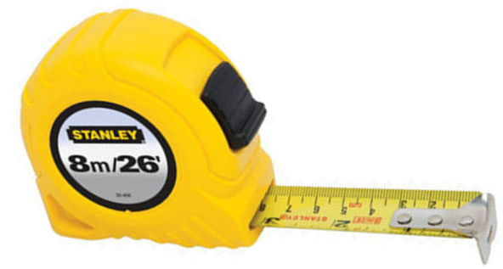
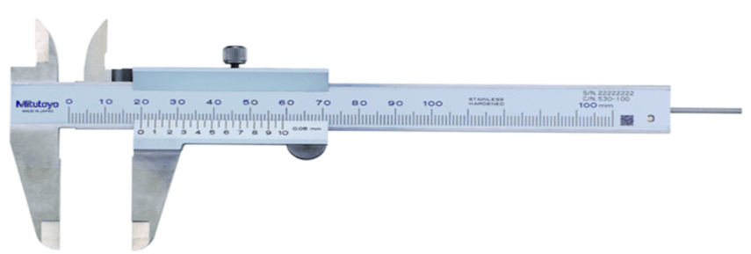
Baøi 4: Ño chieàu daøi
1. Đơn vị và dụng cụ đo chiều dài
b
Tìm hiểu về dụng cụ đo chiều dài
Kể tên các loại thước sau
Hình c

Slide 6


Baøi 4: Ño chieàu daøi
1. Đơn vị và dụng cụ đo chiều dài
b
Tìm hiểu về dụng cụ đo chiều dài
Xác định GHĐ và ĐCNN của các thước sau:
a) GHĐ : 10cm
ĐCNN: 0,5cm
b) GHĐ : 10cm
ĐCNN: 0,1cm
c)
c) GHĐ : 15cm
ĐCNN: 1cm

Slide 7
Baøi 4: Ño chieàu daøi
1. Đơn vị và dụng cụ đo chiều dài
Để đo chiều dài một vật, người ta có thể dùng thước. Trên một số loại thước thông thường có ghi GHĐ và ĐCNN.
- GHĐ của thước là chiều dài lớn nhất ghi trên trước
- ĐCNN của thước là chiều dài giữa 2 vạch chia liên tiếp trên thước

Slide 8
Baøi 4: Ño chieàu daøi
2. Thực hành đo chiều dài
a
Lựa chọn thước đo phù hợp
PHIẾU HỌC TẬP
Hãy cho biết cách đo chiều dài trong trường hợp nào nhanh và cho kết quả chính xác hơn? Tại sao?

Slide 9
Baøi 4: Ño chieàu daøi
2. Thực hành đo chiều dài
a
Lựa chọn thước đo phù hợp
- Để đo chiều dài của một vật được thuận tiện và cho kết quả chính xác ta cần ước lượng chiều dài của vật từ đó lựa chọn thước đo có GHĐ và ĐCNN phù hợp.
- Để ước lượng chiều dài của vật, ta có thể dựa vào chiều dài của một vật đã biết. Ví dụ, ước lượng chiều dài của ngôi nhà bằng cách đếm viên gạch lát sàn và dựa vào kích thước của nó.

Slide 10
Baøi 4: Ño chieàu daøi
2. Thực hành đo chiều dài
b
Tìm hiểu các thao tác đúng khi đo chiều dài
PHIẾU HỌC TẬP
Hãy cho biết cách đặt thước, đặt mắt khi đo chiều dài bút chì như thế nào là đúng?

Slide 11
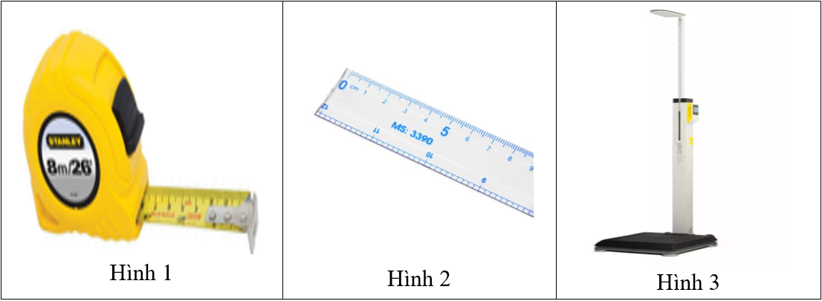
Baøi 4: Ño chieàu daøi
2. Thực hành đo chiều dài
c
Đo chiều dài bằng thước
Lựa chọn nhanh thước đo trong các trường hợp sau và giải thích?
TH1: Đo độ dày sách giáo khoa vật lí 6.
TH2: Đo chiều cao của các bạn
trong lớp.
TH3: Đo chiều dài và chiều rộng
của phòng học.
Các loại thước đo được chọn.

Slide 12
Baøi 4: Ño chieàu daøi
2. Thực hành đo chiều dài
c
Đo chiều dài bằng thước
Tiến hành đo:
- Ước lượng chiều dài bàn học, chiều dài quyển sách KHTN6, chiều cao bạn.
- Lựa chọn thước đo phù hợp.
- Đặt thước đo dọc theo chiều dài vật, vạch số 0 của thước ngang với một đầu của bàn học, quyển sách, bạn.
- Đặt mắt vuông góc với thước, đọc giá trị chiều dài của vật theo giá trị của vạch chia trên thước gần nhất với đầu kia của vật.
- Ghi kết quả đo theo bảng 4.2 SGK/21

Slide 13
Hiện tượng
ĐÁNH GIÁ PHIẾU HỌC TẬP
Các nhóm trao đổi phiếu học tập, đánh giá kết quả hoạt động nhóm theo tiêu chí sau:
Tiêu chí | Mức 3 | Mức 2 | Mức 1
Chọn thước | Chọn đúng loại thước để đo (nhanh) và giải thích đúng. | Chọn đúng loại thước để đo (nhanh), nhưng chưa giải thích | Chọn đúng loại thước để đo chính xác (chậm)
Các thao tác đo chiều dài | Nêu được 5 bước đo chiều dài. | Nêu được 3 bước đo chiều dài. | Nêu được 2 bước đo chiều dài.
?

Slide 14
Baøi 4: Ño chieàu daøi
2. Thực hành đo chiều dài
Ghi kết quả đo theo đơn vị ĐCNN cho mỗi lần đo
Ước lượng chiều dài của vật cần đo
CÁC BƯỚC ĐO CHIỀU DÀI
01
05
Đặt mắt đúng cách, đọc kết quả
02
04
Chọn thước đo có
GHĐ và ĐCNN phù hợp
03
Đặt thước đo đúng cách

Slide 15

Luyện tập
Câu 1: Hãy cho biết GHĐ và ĐCNN của thước ở hình 4.2 a và thước em đang sử dụng.

Slide 16
Luyện tập
Câu 2: Quan sát hình 4.3 và cho biết cách đo chiều dài trong trường hợp nào nhanh và cho kết quả chính xác hơn? Tại sao?

Slide 17
Luyện tập
Câu 3: Hãy đo chiều dài đo thẳng AB và CD trong hình 4.1. Từ kết quả đo em có nhận xét gì?
Câu 4: Lấy ví dụ trong thực tế chứng tỏ cảm nhận bằng giác quan của chúng ta về kích thước các vật có thể sai.

Slide 18
Vận dụng
CHUYÊN GIA TOÁN HỌC: Xác định đường kính nắp chai
01
ĐỀ XUẤT PHƯƠNG ÁN ĐO
02
TIẾN HÀNH ĐO

Slide 19
Vận dụng
CHUYÊN GIA VẬT LÍ: Xác định thể tích của vật
1. ĐỀ XUẤT PHƯƠNG ÁN XÁC ĐỊNH THỂ TÍCH
2. TIẾN HÀNH ĐO

Slide 20
Vận dụng
CHUYÊN GIA CHĂM SÓC SỨC KHỎE: Xác định chiều cao của bạn
02
03
NÊU CÁCH ĐO
ĐÁNH GIÁ
03
02
01
04
01
04
BIỆN PHÁP
CHỌN ĐỐI TƯỢNG

Slide 21
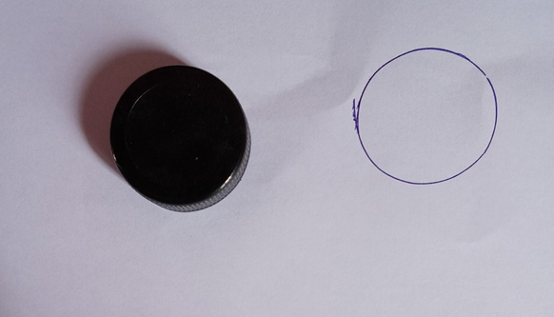
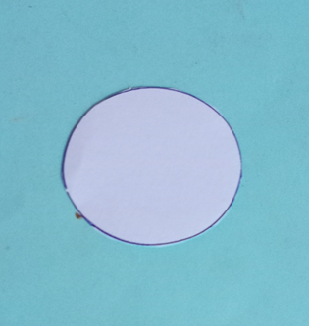
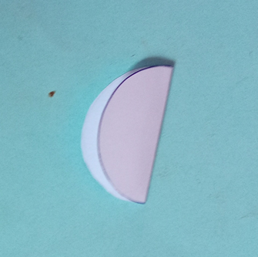
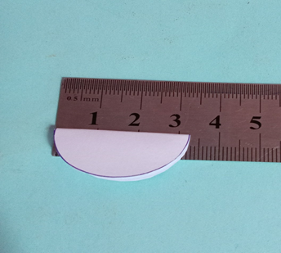

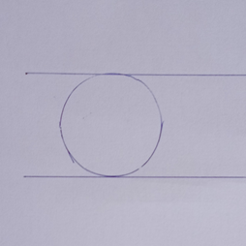
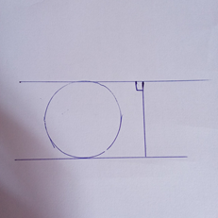
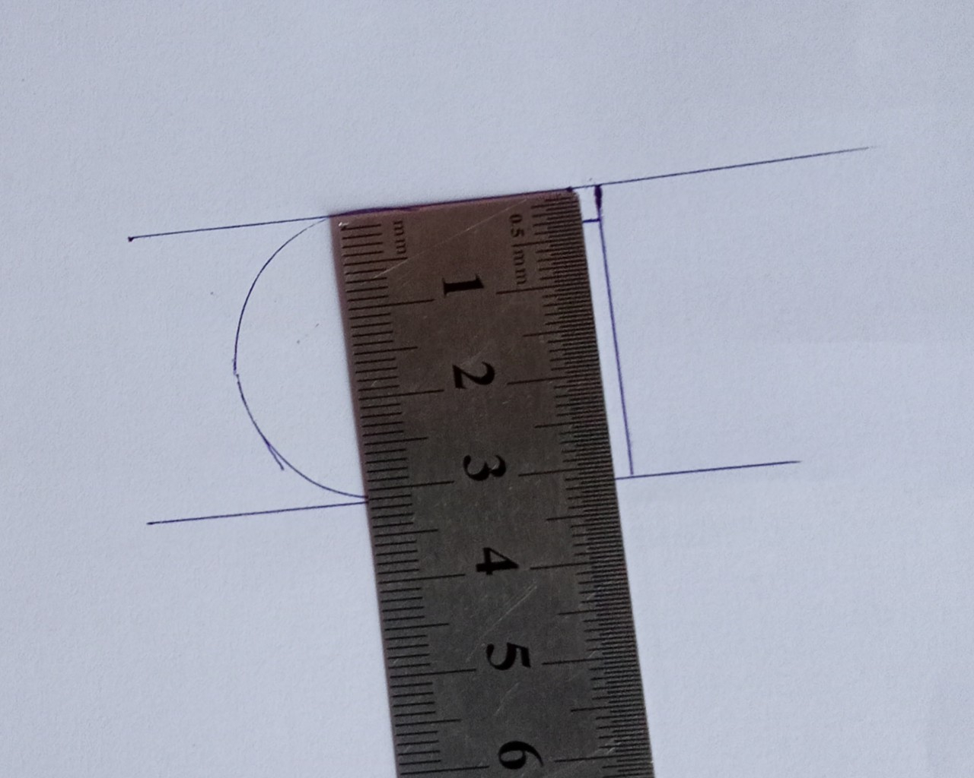
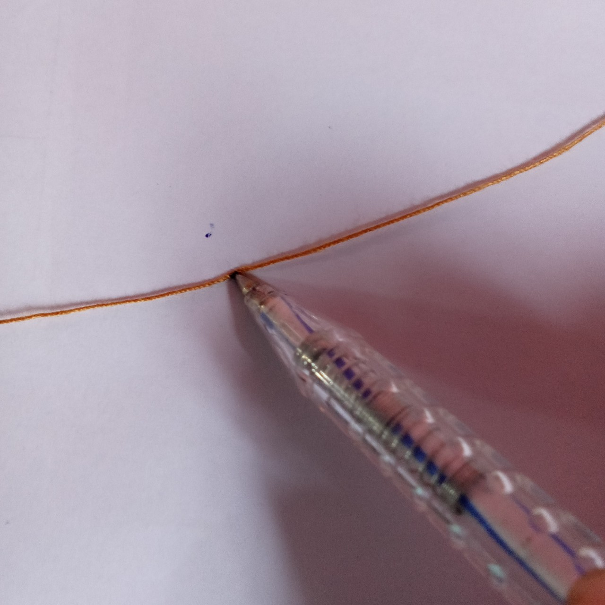
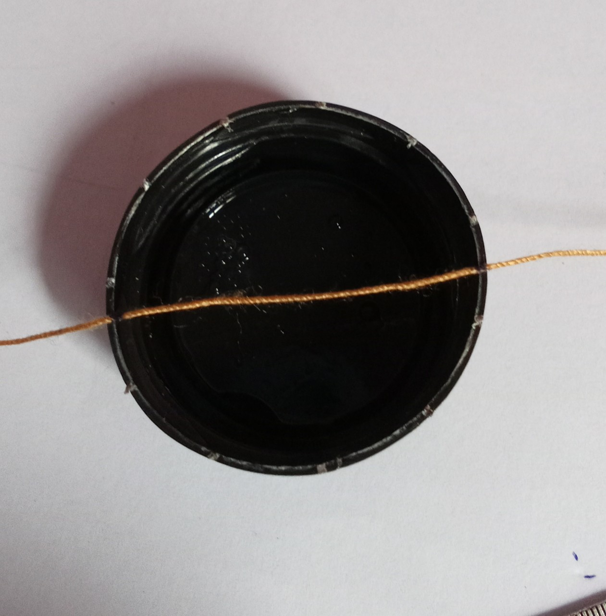
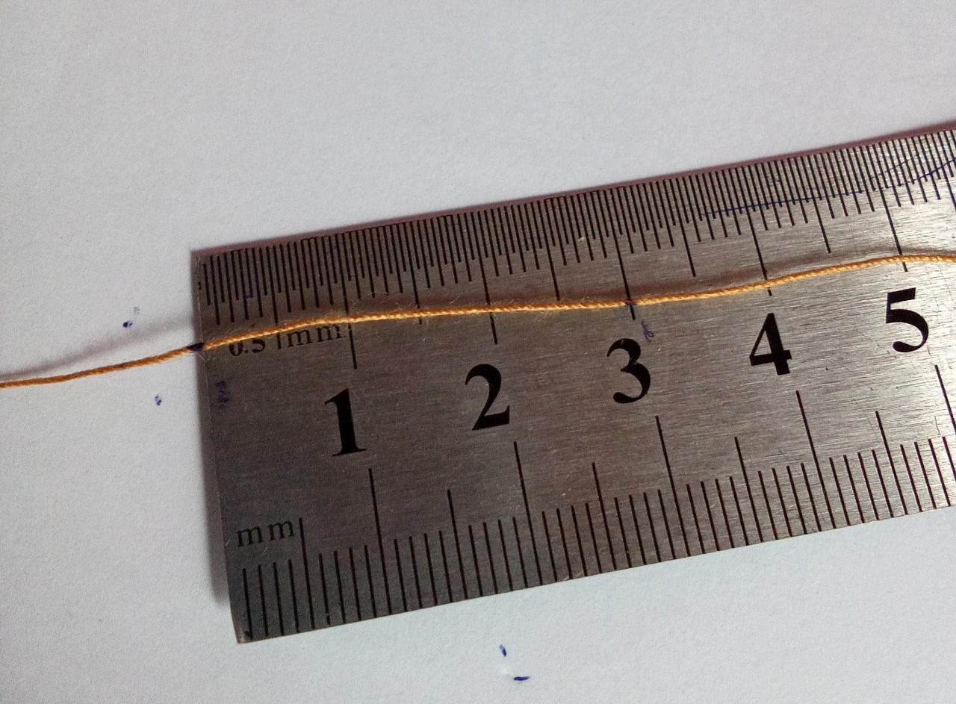
Gợi ý các phương án
CHUYÊN GIA TOÁN HỌC: Xác định đường kính nắp chai
Notes:
- Đặt nắp lên giấy, dùng bút chì vẽ vòng tròn nắp chai trên giấy. Dùng kéo cắt vòng tròn. Gập đôi vòng tròn. Đo độ dài đường vừa gập, đó chính là đường kính nắp chai.
- Đặt một đầu sợi dây tại một điểm trên nắp, di chuyển đầu dây còn lại trên vành nắp chai đến vị trí chiều dài dây lớn nhất. Dùng bút chì đánh dấu rồi dùng thước đo độ dài vừa đánh dấu, đó chính là đường kính nắp chai.
- Đặt nắp chai trên tờ giấy, dùng thước và bút chì kẻ 2 đường thẳng song song tiếp xúc với nắp chai. Đo khoảng cách giữa 2 đường thẳng này, đó chính là đường kính nắp chai…

Slide 22
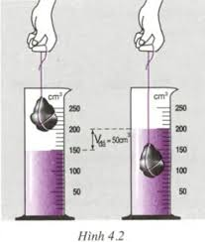
Gợi ý các phương án
CHUYÊN GIA VẬT LÍ: Xác định thể tích của vật
Đối với vật rắn có hình hộp :
Có thể đo chiều dài các cạnh sau đó dùng công thức tính. V = a.b.h
Với vật rắn không thấm nước hình dạng không xác định có thể dùng bình chia độ, bình tràn để xác định thể tích.

Slide 23
Gợi ý các phương án
CHUYÊN GIA CHĂM SÓC SỨC KHỎE: Xác định chiều cao của bạn
Chọn 3 bạn trong nhóm có chiều cao thuộc trong 3 nhóm: thấp, trung bình và cao.
CHỌN ĐỐI TƯỢNG
NÊU CÁCH ĐO
Gồm 5 bước: ...
So sánh đối chiếu với bảng kết quả chiều cao chuẩn theo lứa tuổi để đánh giá chiều cao của các bạn vừa đo.
ĐÁNH GIÁ
+ Cải thiện chế độ dinh dưỡng
+ Luyện tập thể dục thể thao đều đặn
BIỆN PHÁP

Slide 24


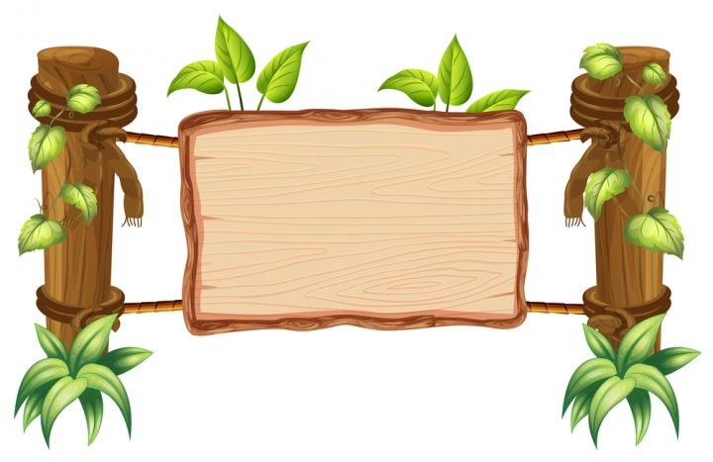




HÖÔÙNG DAÃN VEÀ NHAØ
- Xem lại bài học và tóm tắt lại nội dung bài học bằng sơ đồ tư duy vào vở ghi bài.
- Đọc và tìm hiểu trước: Bài 5:
ĐO KHỐI LƯỢNG
Học bài, làm bài tập SBT
CẢM ƠN
các thầy cô và các em học sinh!!!
* BAØI GIAÛNG KHTN 9 * BIOLOGY – VU MINH*

